Slide 1
Süper Mağaza Satış Analizi
Hazırlayan: Serkan Polat

Slide 2
Sorun bildirimi
Superstore veri seti, farklı kategoriler ve bölgelerdeki çeşitli ürünler için satış ve kar verileri sağlar.
Bu projenin amacı, verileri analiz etmek ve şirketin iş performansını iyileştirmesine yardımcı olabilecek içgörüleri belirlemektir.
Spesifik olarak, aşağıdaki gibi soruları yanıtlamayı amaçlıyoruz: en karlı ürün kategorileri hangileridir? Satış ve kâr oranı en yüksek bölgeler hangileri? En karlı ürünler nelerdir?
Bu soruları yanıtlayarak, şirkete ürün tekliflerini nasıl optimize edebileceği ve gelirini ve kârlılığını nasıl artırabileceği konusunda önerilerde bulunmayı umuyoruz.

Slide 3
Verileri toplayın ve temizleyin
Sorunu veya soruyu tanımladıktan sonra, analiz etmeniz gereken verileri toplamanız gerekir.
Bu, çeşitli kaynaklardan veri toplamayı veya mevcut veri kümelerine erişmeyi içerebilir. Doğru, eksiksiz ve tutarlı olduğundan emin olmak için verileri de temizlemeniz gerekir.

Slide 4
Verileri keşfedin
Verilerinizi aldıktan sonra, ne içerdiğini anlamak için onu keşfetmeniz gerekir.
Bu, görselleştirmeler oluşturmayı, temel istatistikleri hesaplamayı veya diğer keşif analiz tekniklerini yürütmeyi içerebilir.

Slide 5
varsayımlar
Süper mağaza veri kümesi, veri kümesinin kapsadığı süre boyunca mağaza tarafından gerçekleştirilen tüm işlemlerin temsili bir örneğini içerir.
Süper mağaza veri kümesindeki veriler doğrudur ve analizden önce temizlenmiş ve ön işleme tabi tutulmuştur.
Süper mağaza veri seti, satış ve kârlılıktaki eğilimlerin veya kalıpların tanımlanmasına izin vermek için yeterli bir zaman dilimini kapsar.
Super Store veri kümesi, veri kümesi üzerinde gerçekleştirilen herhangi bir analizin sonuçlarını çarpıtabilecek herhangi bir önemli aykırı değer veya anormallikten etkilenmez.

Slide 6
Araştırma soruları
bizSüper mağazada yüksek satışlara hangi faktörlerin katkıda bulunduğunu anlamakla ilgilenirler.
Süper Mağaza'da en yüksek kar marjına sahip ürün kategorileri hangileri?
Doğu bölgesi ile diğer bölgeler arasında satışlarda önemli farklılıklar var mı?
Yılın farklı aylarında ürün kategorisine göre satışlar nasıl değişiyor?
Aynı gün kargo ile yapılan siparişlerde iade edilen ürünlerin diğer kargo seçeneklerine göre iade oranı nedir?
Ürün kategorisine göre hafta içi satışlar ve kâr hafta sonlarına göre nasıl değişiyor?

Slide 7
hipotezler formüle
Hipotez 1: Teknoloji ürünleri, diğer ürün kategorilerine göre en yüksek kar marjına sahiptir.
Hipotez 2: Doğu bölgesi, diğer bölgelere kıyasla en yüksek satışa sahiptir.
Hipotez 3: Satışlar yılın belirli aylarında daha yüksektir.
Hipotez 4: Aynı gün kargoya verilen siparişler, en düşük iade edilen ürün oranına sahiptir.
Hipotez 5: Şirketin hafta içi karı hafta sonlarına göre daha fazladır.

Slide 8
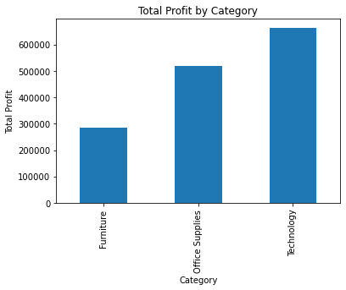
hipotezleri test edin
Hipotez1:teknolojiürünler diğer ürün kategorilerine göre en yüksek kar marjına sahiptir.
buHhipotezteknoloji ürünleri üç kategori içinde en yüksek kar marjına sahip olduğu için desteklenmektedir.

Slide 9
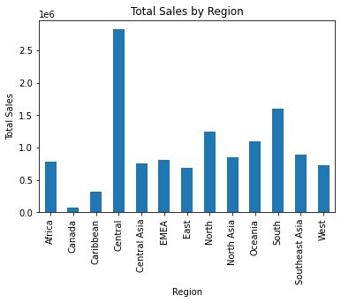
hipotezleri test edin
Hipotez 2: Doğu bölgesi, diğer bölgelere kıyasla en yüksek satışlara sahiptir.
buhipotezi desteklenmediği içinMerkez en çok satış yapılan bölge

Slide 10
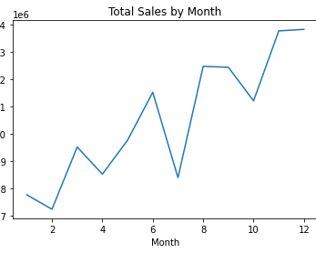
hipotezleri test edin
Hipotez 3: Satışlar yılın belirli aylarında daha yüksektir.
SatışKasım ve Aralık aylarında daha yüksektir.
Bu, yılın belirli aylarında satışların daha yüksek olduğu hipotezimizi desteklemektedir.

Slide 11
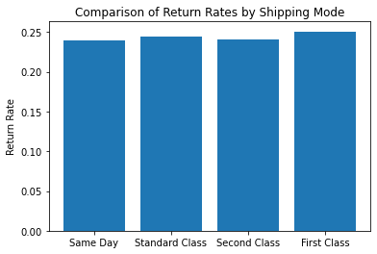
hipotezleri test edin
Hipotez 4: Aynı gün kargoya verilen siparişler, en düşük iade edilen ürün oranına sahiptir.
buhipotez şu şekilde desteklenir:emirleraynı gün kargo ile en düşük iade oranına sahip ürünler.

Slide 12
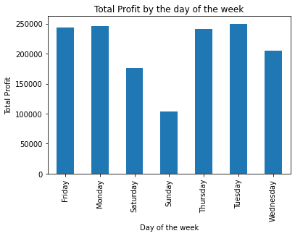
hipotezleri test edin
Hipotez 5:Şirketinkar hafta içi olduğundan daha fazlahafta sonları.
buŞirketin hafta içi karının hafta sonlarına göre daha yüksek olması hipotezi desteklemiştir.

Slide 13
Sonuca varmak
Hhipotez1: Teknoloji ürünleri, diğer ürün kategorilerine göre en yüksek kar marjına sahiptir.Bu hipotez desteklenmektedir. Veriler, teknoloji ürünlerinin diğer ürün kategorilerine göre en yüksek kar marjına sahip olduğunu gösteriyor.
Hipotez 2: Doğu bölgesi, diğer bölgelere kıyasla en yüksek satışlara sahiptir. Bu hipotez desteklenmemektedir. Veriler, Doğu bölgesinin diğer bölgelere kıyasla en yüksek satışa sahip olmadığını gösteriyor.
Hipotez 3: Satışlar yılın belirli aylarında daha yüksektir.Bu hipotez desteklenmektedir. Veriler, satışların yılın belirli aylarında daha yüksek olduğunu gösteriyor.
Hipotez 4: Aynı gün kargoya verilen siparişler, en düşük iade edilen ürün oranına sahiptir. Bu hipotez desteklenmektedir. Veriler, aynı gün kargoya verilen siparişlerin en düşük iade edilen ürün oranına sahip olduğunu gösteriyor.
Hipotez 5:buŞirketinhafta içi kazanç hafta sonlarına göre daha fazladır.Bu hipotez desteklenmektedir. Veriler, şirketin karının hafta içi günlere göre daha fazla olduğunu gösteriyor.

Slide 14
Sonuçları iletin
Yapılan analizlere göre teknoloji ürünlerinin diğer ürün kategorilerine göre en yüksek kar marjına sahip olduğu söylenebilir.
Şirketin karı hafta içi günlerde hafta sonlarına göre daha yüksektir. Yılın belirli aylarında satışlar daha yüksektir.
Aynı gün kargo ile siparişler, en düşük iade ürün oranına sahiptir. Ancak Doğu bölgesinin diğer bölgelere göre en yüksek satışa sahip olduğu hipotezi veriler tarafından desteklenmemektedir.
Bu sonuçlar, şirketin performansına ilişkin değerli içgörüler sağlar ve gelecekteki karar alma süreçlerine rehberlik edebilir.
Bu gözlemleri etkileyen temel faktörleri tam olarak anlamak için daha fazla araştırma gerekebileceğini not etmek önemlidir.

Slide 15
Öneriler
Şirket, karını artırmak için teknoloji ürünleri geliştirmeye ve tanıtmaya odaklanmalıdır. Ayrıca daha düşük kar marjına sahip ürünlerin üretimini ve tanıtımını azaltmayı da düşünebilirler.
Diğer bölgelere göre satışların en fazla olduğu bölge; şirket bu bölgeye daha fazla odaklanmayı düşünebilir.sonraşirket, diğer bölgelerdeki pazarlama ve satış stratejilerini yeniden değerlendirmelidir.
Şirket, Kasım ve Aralık aylarında satışları en üst düzeye çıkarmaya odaklanmalıdır. Bu, bu süre zarfında popüler ürünlerin envanterini artırmayı, hedefli pazarlama kampanyaları yürütmeyi ve müşterilere promosyonlar veya indirimler sunmayı içerebilir. Bununla birlikte şirket, yeni ürün veya hizmetler sunmak veya daha yavaş aylarda promosyonlar ve indirimler sunmak gibi diğer aylarda satışları sürdürmek için stratejiler de düşünmelidir.

Slide 16
Öneriler
Şirket, müşterilere daha fazla aynı gün kargo seçeneği sunmayı düşünebilir. Bu, ürünlerin hızlı ve verimli bir şekilde sevk edilebilmesini sağlamak için envanter ve tedarik zinciri süreçlerini optimize etmeyi içerebilir.
Şirket, satışları artırmak için hafta sonları farklı türde promosyonlara veya indirimlere odaklanmayı düşünebilir. Örneğin, şirket yalnızca hafta sonlarına özel promosyonlar veya indirimler sunabilir veya hafta sonu alışveriş yapanları hedefleyen hedefli pazarlama kampanyaları yürütebilir. Şirket, müşteri çekmek ve satışları artırmak için hafta sonları mağaza içinde özel etkinlikler veya aktiviteler sunmayı da düşünebilir. Ayrıca şirket, ev eğlencesi veya dış mekan ürünleri gibi özellikle hafta sonu alışveriş yapanlar arasında popüler olan ürün ve hizmetler sunmaya odaklanabilir.

